Slide 1
预测（2）
理学院·数学系

Slide 2
第二章 定性预测方法简介
2.1 类推预测
主要步骤：
(1)由预测目的和目标，分析并确定与预测对象紧密联系、具有时间差的先导事件；
（2）收集先导事件的历史数据，作出其时间序列图（散点图）；
（3）作出后续事件的时间序列图（散点图）；
（4）观察两条时间序列曲线的联系。联系可以是时间方面的差或者指标方法的差；
（5）根据先导事件的某个指标以及指标或时间差，对后续事件的指标等进行预测。

Slide 3
2.2 简单判断预测
2.2.1进度预测法
（1）平均预测法：以往完成的指标单位时间里的平均值作为今后单位时间的预测值。
（2）修正评价预测法：对以往完成的指标值，分析其完成的条件或因素，加以修正后预计今后的任务完成条件及可能完成的量。
2.2.2 比例关系预测法
如果预测对象的某个指标和该指标相关联的另外一种已知其计划或未来指标之间具有某种比例关系，那么可以利用这种比例进行预测。
2.2.3 加权平均预测法：最乐观、最悲观、最可能的三种预测做加权平均。

Slide 4
2.3 专家评估预测
2.3.1单个专家判断法：简单易行，不受他人影响。但是不准确和片面。
2.3.2专家会议法：集思广益。但是可能意见分散或者非学术考虑而导致的不确定性意见等。
2.3.3专家调查法，又称德尔菲法（Delphi Method）。该法由预测者针对预测对象设计好调查表，然后让参与回答的专家匿名方式提供咨询意见，预测者将他们提供的咨询结果进行整理加工，作为参考资料在匿名提供给专家们，作为下一轮分析时的参考。如此反复多次，一直到专家们的意见一致或多数专家不再修改自己的意见为止。

Slide 5
实施要点主要有：
（1）有预测者根据解决问题的需要，确定预测目的和目标，编制预测事件一览表。
（2）预测者选择合适的专家并将预测事件一览表提供给他们。
（3）按计划具体实施。一般来说，应该进行三轮。第二轮调查中就能够了解到第一轮调查是意见的集中或分散程度，并进而再次发表自己的意见。
（4）最后一轮结果的处理与统计。
优点：调查是匿名的，降低了心理因素以及其他主观因素，专家会尽量客观地回答问题，提高精度。
缺点：反馈次数多，时间长，专家中途退出。

Slide 6
2.4 主观概率预测
对某项活动，通过专家和相关人员的经验出发可以给出其发生可能性的大小，也就是主观概率。这样对于某些由于资料不全或其他原因无法计算客观概率的事件，利用主观概率来预测其今后发生可能性的方法就是主观概率预测法。
主观概率也必须满足客观概率所满足的三条公理。

Slide 7
2.5 历史数据获取方法
信息源：统计年鉴、行业协会或权威组织。
统计调查：全面调查和非全面调查。
全面调查：即普查，一般不会使用。
非全面调查：重点调查、典型调查以及抽样调查。
重点调查：在预测对象中选取部分重点单位进行的非全面调查。有相当的主观性在里面，一般不会使用。
典型调查：类似重点调查，是调查者有意识地选择部分具有代表性的对象进行调查。

Slide 8
抽样调查：又分为非概率抽样和概率抽样，在概率抽样中有可分为分层抽样、整群抽样、系统抽样、多阶段抽样以及简单随机抽样。
总体：所关心的研究对象的某项数量指标的全体。
个体：总体中的每个元素。
样本：是部分个体构成的集合。(样本容量)
抽样调查：从总体中抽出n个个体来调查。通过部分推断总体，抽样要有代表性。独立同分布。误差服从正态分布

Slide 9
产生随机数
利用手工计算随机数的常用方法之一为：
x_{i+1}=（ax_{i}+c）mod m
u_{i}=x_{i}/m
式中：a，c为常数（a称为乘子），x₀为种子，u_{i}为[0,1]之间的随机数。
这样得到的随机数实际上是伪随机数，不是真正的随机数。不过，我们一般认为u_{i}服从[0,1]上的均匀分布。

Slide 10
Matlab中几种常用分布随机变量的产生方法：
Unifrnd（A，B，[M,N]）：产生一个M*N的矩阵，每个元素都是介于A和B之间的连续型随机变量。
Normrnd（MU，SIGMA，[M,N]）：生成均值为MU，标准差为SIGMA的正态分布随机数矩阵。
Random（‘name’,A,B,C,[M,N]）：产生一个M*N的矩阵，每个元素都来自于由‘name’字符串指定的分布，其中A,B,C,为该分布的参数，若分布没有参数，则省略。 ‘name’字符串可以是：bino（二项分布，n和p两个参数），poiss（泊松分布，一个参数）。

Slide 11
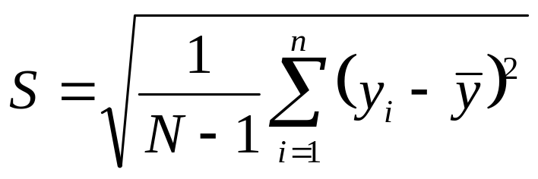
数字特征
样本均值
样本方差
极差
中位数、众数
样本均方误差（Mean Squared Error, MSE）：误差的平方和的平均值的平方根。

Slide 12
感谢您的关注！

